Slide 1
Exercices MySQL - Python
Classe 1 SQL
Emilien Fritschy
2022-2023

Slide 2
Projet
Créer une application en Python permettant aux organisateurs du tournoi d’interagir avec la base de données
L’applications doit permettre de:
Afficher un calendrier de matches pour chaque équipe
Remplir les informations des matches au fur et à mesure.

Slide 3
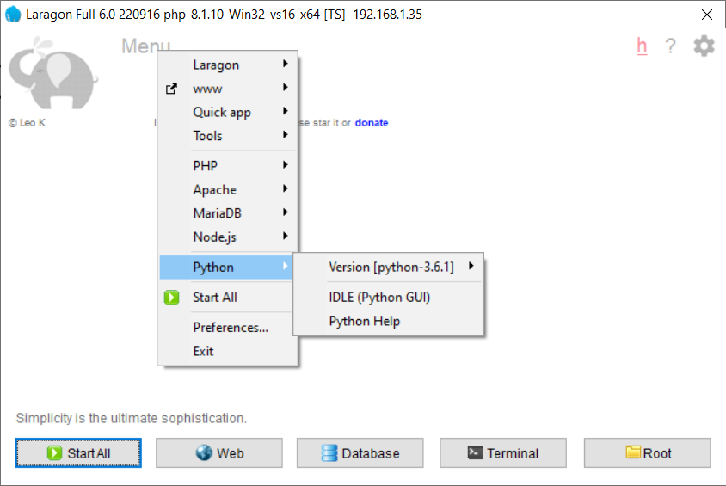
Configuration
Dans Laragon, assure-toi d’avoir Python 3.6 installé.
Si ce n’est pas le cas, va dans « Menu -> Tools -> Quick Add » et choisis « python-3.6 »

Slide 4
Installation des libraries
Dans le terminal, lance les commandes suivantes
pip install mysql-connector-python==8.0.29
pip install tabulate
mysql-connector-python permet de se connecter à la base de données.
Documentation: https://dev.mysql.com/doc/connector-python/en/
tabulate permet d’afficher des données tabulaires dans la ligne de commande.
Documentation: https://pypi.org/project/tabulate/

Slide 5
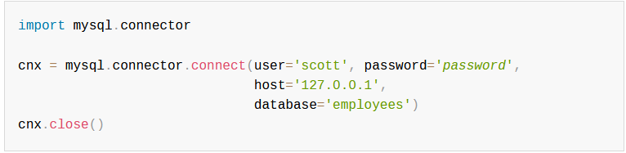
Connexion à la base de données
Doc: https://dev.mysql.com/doc/connector-python/en/connector-python-example-connecting.html

Slide 6
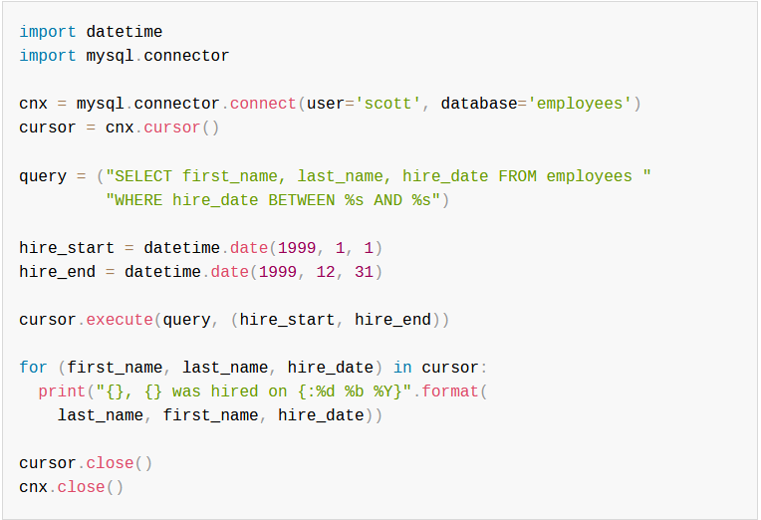
Requêtes SELECT
Doc: https://dev.mysql.com/doc/connector-python/en/connector-python-example-cursor-select.html

Slide 7
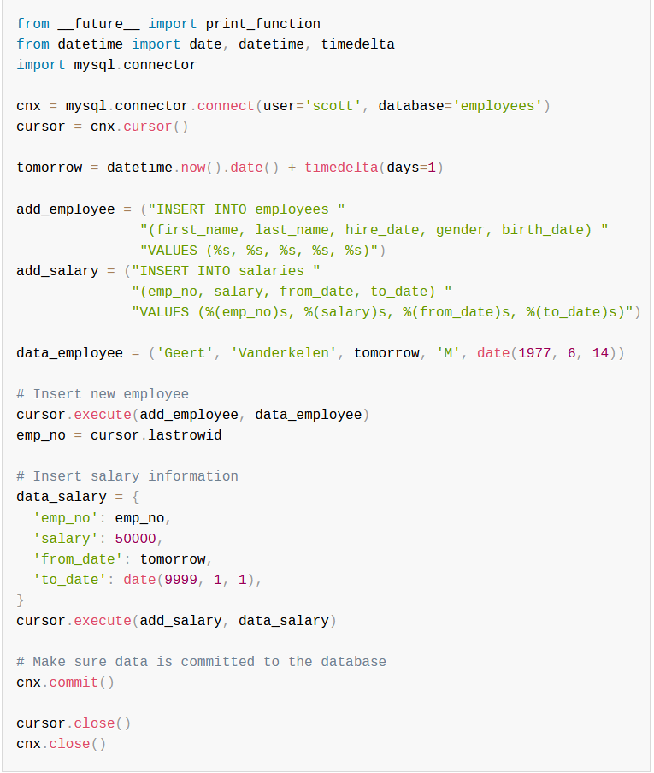
Requêtes INSERT
Doc: https://dev.mysql.com/doc/connector-python/en/connector-python-example-cursor-transaction.html
Attention, il faut « commit » chaque transaction (pour en savoir plus, cherche « mysql transaction » sur ton moteur de recherche favori.
Le principe est le même pour les requêtes UPDATE et DELETE

Slide 8
AppSec – Injection SQL
Toujours utiliser les requêtes préparées (il y en a pour tous les langages)
https://fr.wikipedia.org/wiki/Injection_SQL
OWASP Top ten: https://owasp.org/www-project-top-ten/
Aituglo Comment récupérer une base de donnée d'un site ?! - SQL injection https://youtu.be/YhbggVKuxo4
Pour ceux que la sécurité intéresse: https://github.com/digininja/DVWA

Slide 9
Organisation des fichiers

